Slide 1
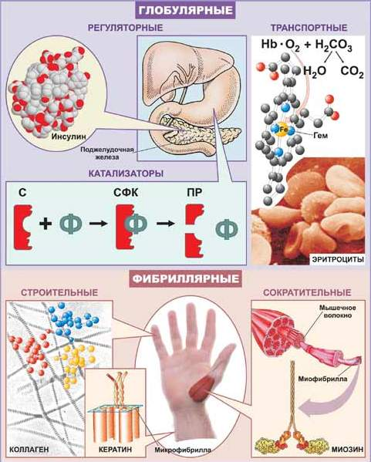
Белки. Свойства и функции.
Автор:
учитель биологии
МОУ «Лицей №37»
г. Саратова Киселева О.Н.

Slide 2
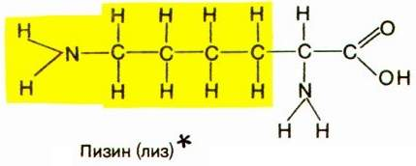
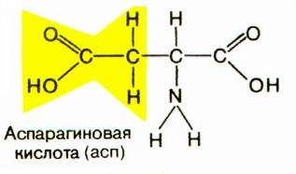
Свойства белков
1. Белки являются амфотерными соединениями, сочетают в себе основные
и кислотные свойства, определяемые радикалами аминокислот.
Различают кислые, основные и нейтральные белки.

Slide 3
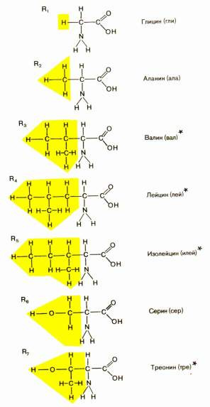
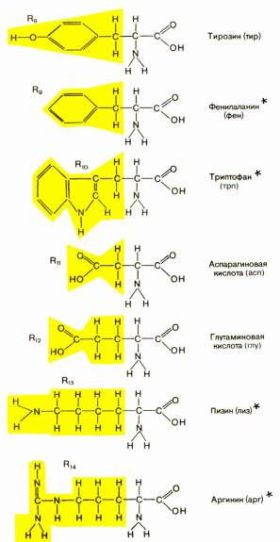
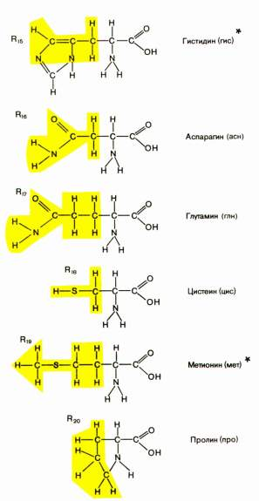
Аминокислоты

Slide 4
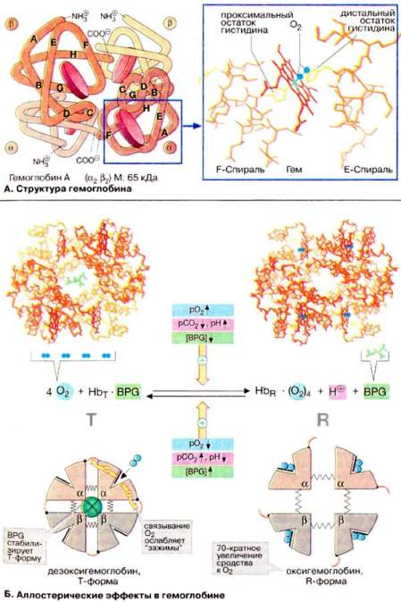
Свойства белков
2.Буферность - способность белков отдавать и присоединять Н⁺, один из самых мощных буферов — гемоглобин в эритроцитах, поддерживающий рН крови на постоянном уровне.

Slide 5
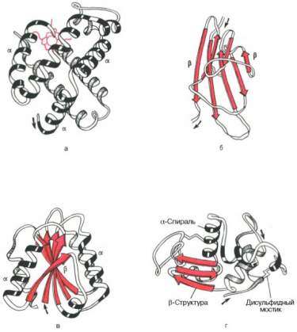
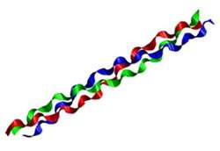
Свойства белков
3. Растворимость в воде.
Глобулярные белки
растворимы
Фибриллярные белки нерастворимы

Slide 6
Свойства белков
4. Активность.
Есть белки необычайно химически активные (ферменты), есть химически неактивные.
5. Устойчивость.
Есть устойчивые к воздействию различных условий внешней среды и крайне неустойчивые. Внешние факторы (изменение температуры, солевого состава среды, рН, радиация) могут вызывать нарушение структурной организации молекулы белка.

Slide 7
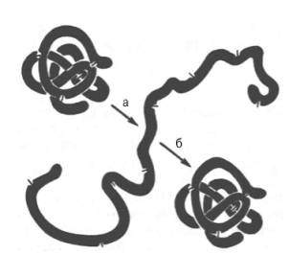
Свойства белков
6. Денатурация -
процесс утраты трехмерной конформации, присущей данной молекуле белка.
Причиной денатурации является разрыв связей, стабилизирующих определенную структуру белка.
Изменение
пространственной
конфигурации
приводит к
изменению свойств
белка и, как следствие,
делает невозможным
выполнение белком
свойственных ему
биологических
функций.

Slide 8
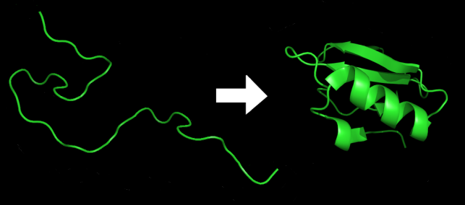
Свойства белков
Денатурация может быть: обратимой.
7. Процесс восстановления структуры белка
после денатурации называется ренатурацией. Если восстановление пространственной конфигурации белка невозможно, то денатурация называется необратимой.
8. Разрушение первичной структуры
белковой молекулы называется деградацией.

Slide 9
Функции белков

Slide 10
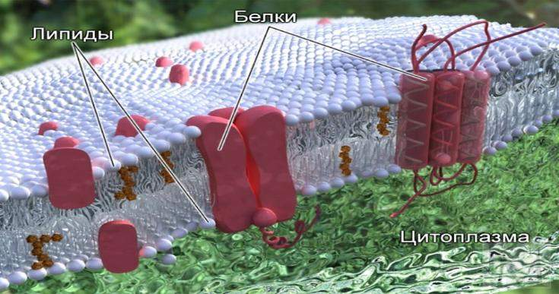
Функции белков
1. Структурная функция.
Структурные белки в комплексе с липидами являются структурной основой клеточных и внутриклеточных мембран.

Slide 11
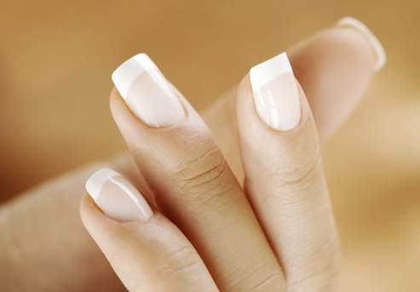
Функции белков
1. Структурная функция.
Белки участвуют в образовании внеклеточных структур: входят в состав шерсти, волос, сухожилий, стенок сосудов.
кератин

Slide 12
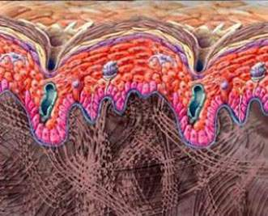
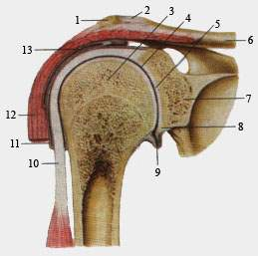
Функции белков
1. Структурная функция.
Белки участвуют в образовании внеклеточных структур: входят в состав шерсти, волос, сухожилий, стенок сосудов.
эластин, коллаген

Slide 13
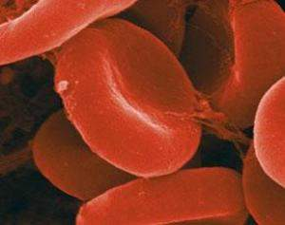
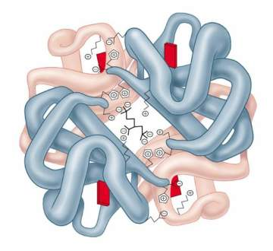
Функции белков
2. Транспортная функция.
Некоторые белки способны присоединять различные вещества и переносить их к различным тканям и органам тела, из одного места клетки в другое.
Например, белок крови гемоглобин транспортирует
О₂ и СО₂

Slide 14
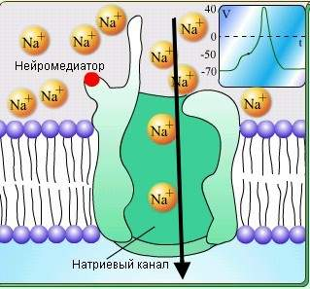
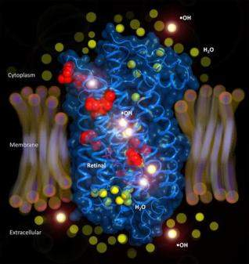
Функции белков
2. Транспортная функция.
В состав клеточных мембран входят особые белки, обеспечивают активный и строго избирательный перенос некоторых веществ и ионов из клетки во внешнюю среду и обратно.

Slide 15
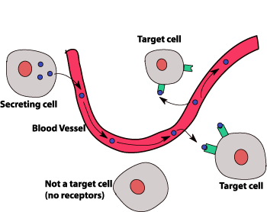
Функции белков
3. Регуляторная функция.
Некоторые белки являются гормонами. Гормоны - биологически активные вещества, выделяющиеся в кровь различными железами, которые принимают участие в регуляции процессов обмена веществ.
Гормон инсулин регулирует уровень сахара в крови путем повышения проницаемости клеточных мембран для глюкозы, способствует синтезу гликогена.

Slide 16
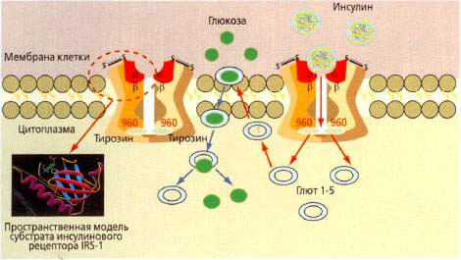
Функции белков
4. Рецепторная функция.
Белки-рецепторы – встроенные в мембрану молекулы белков, способных изменять свою структуру в ответ на присоединение определенного химического вещества.

Slide 17
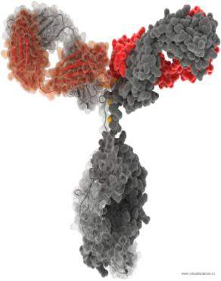
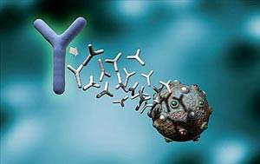
Функции белков
5. Защитная функция.
В ответ на проникновение в организм чужеродных белков или микроорганизмов (антигенов) образуются особые белки — антитела, способные связывать и обезвреживать их.

Slide 18
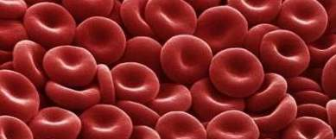
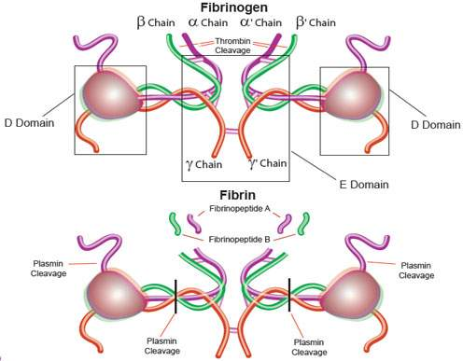
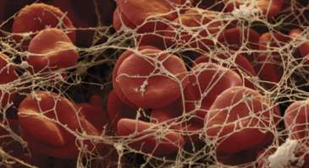
Функции белков
5. Защитная функция.
Фибрин, образующийся из фибриногена, способствует остановке кровотечений.

Slide 19
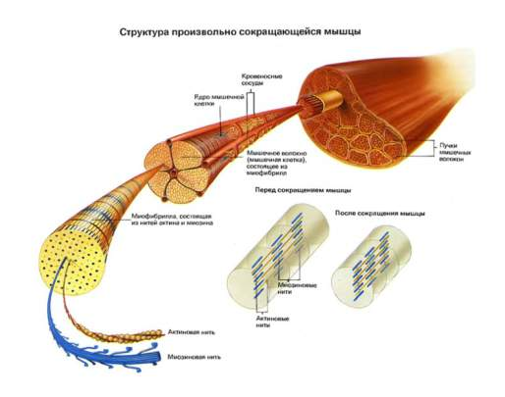
Функции белков
6. Двигательная функция.
Особые сократительные белки (актин и миозин) участвуют во всех видах движения клетки и организма: образовании псевдоподий, мерцании ресничек и биении жгутиков у
простейших,
сокращении мышц
у многоклеточных
животных,
движении листьев
у растений и др.

Slide 20
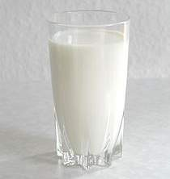
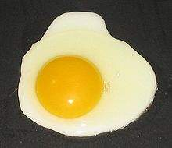
Функции белков
7. Запасающая функция.
Эту функцию выполняют резервные белки, которые запасаются в качестве источника энергии.
казеин молока альбумин яиц
Например, при распаде гемоглобина железо не выводится из организма, а сохраняется в организме, образуя комплекс с белком ферритином.

Slide 21
Функции белков
8. Энергетическая функция.
При распаде 1 г белка до конечных продуктов выделяется 17,6 кДж энергии.
Сначала белки распадаются до аминокислот, а затем до конечных продуктов:
воды,
углекислого газа,
аммиака.

Slide 22
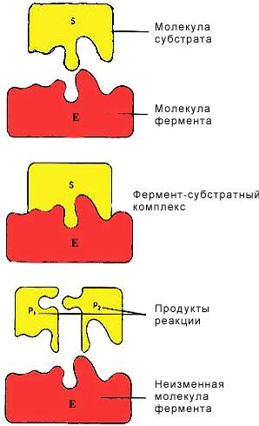
Функции белков
9. Каталитическая функция.
Многие глобулярные белки – ферменты.
Ферменты - это группа белков, обладающая способностью ускорять реакции, происходящие в организме.
Молекулы, которые присоединяются к ферменту и изменяются в результате реакции, называются субстратами.

Slide 23
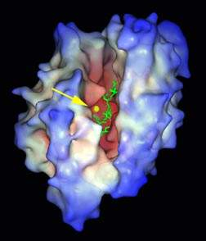
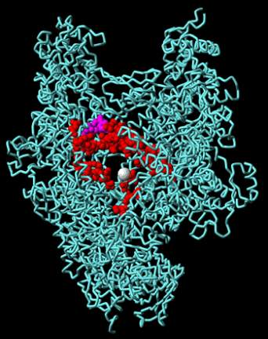
Функции белков
9. Каталитическая функция.
Масса фермента гораздо больше массы субстрата. Часть фермента, которая присоединяет субстрат и содержит каталитические аминокислоты, называется активным центром фермента.

Slide 24
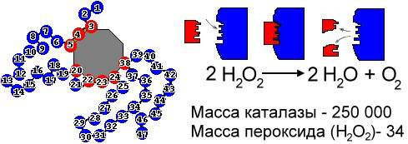
Функции белков
2Н₂0₂ → 2Н₂0 + 0₂
В присутствии солей железа (катализатора) эта реакция идет несколько быстрее.
Фермент каталаза за 1 сек. расщепляет до 100 тыс. молекул Н₂0₂.

Slide 25
Функции белков
Большинство ферментов наиболее активно работает только при определенных параметрах. Важны: концентрации субстрата и фермента, температура, кислотность среды.

Slide 26
Лабораторная работа №1 «Действие ферментов живых клеток на пероксид водорода».
Цель:
Оборудование:
№ опыта | Объект | Что делаю | Что наблюдаю | Вывод
Общий вывод:

